Slide 1
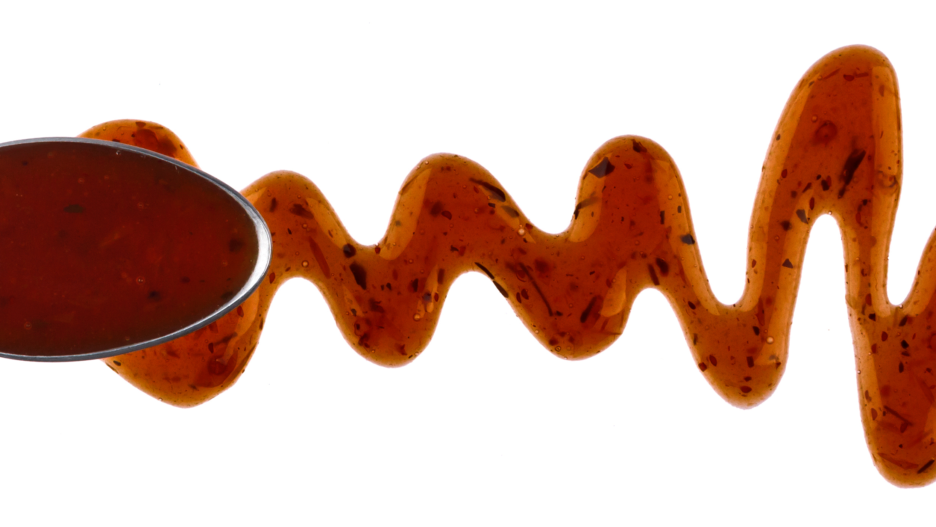
BORSODI GRILLPÁC
Szlogen és névötletek

Slide 2
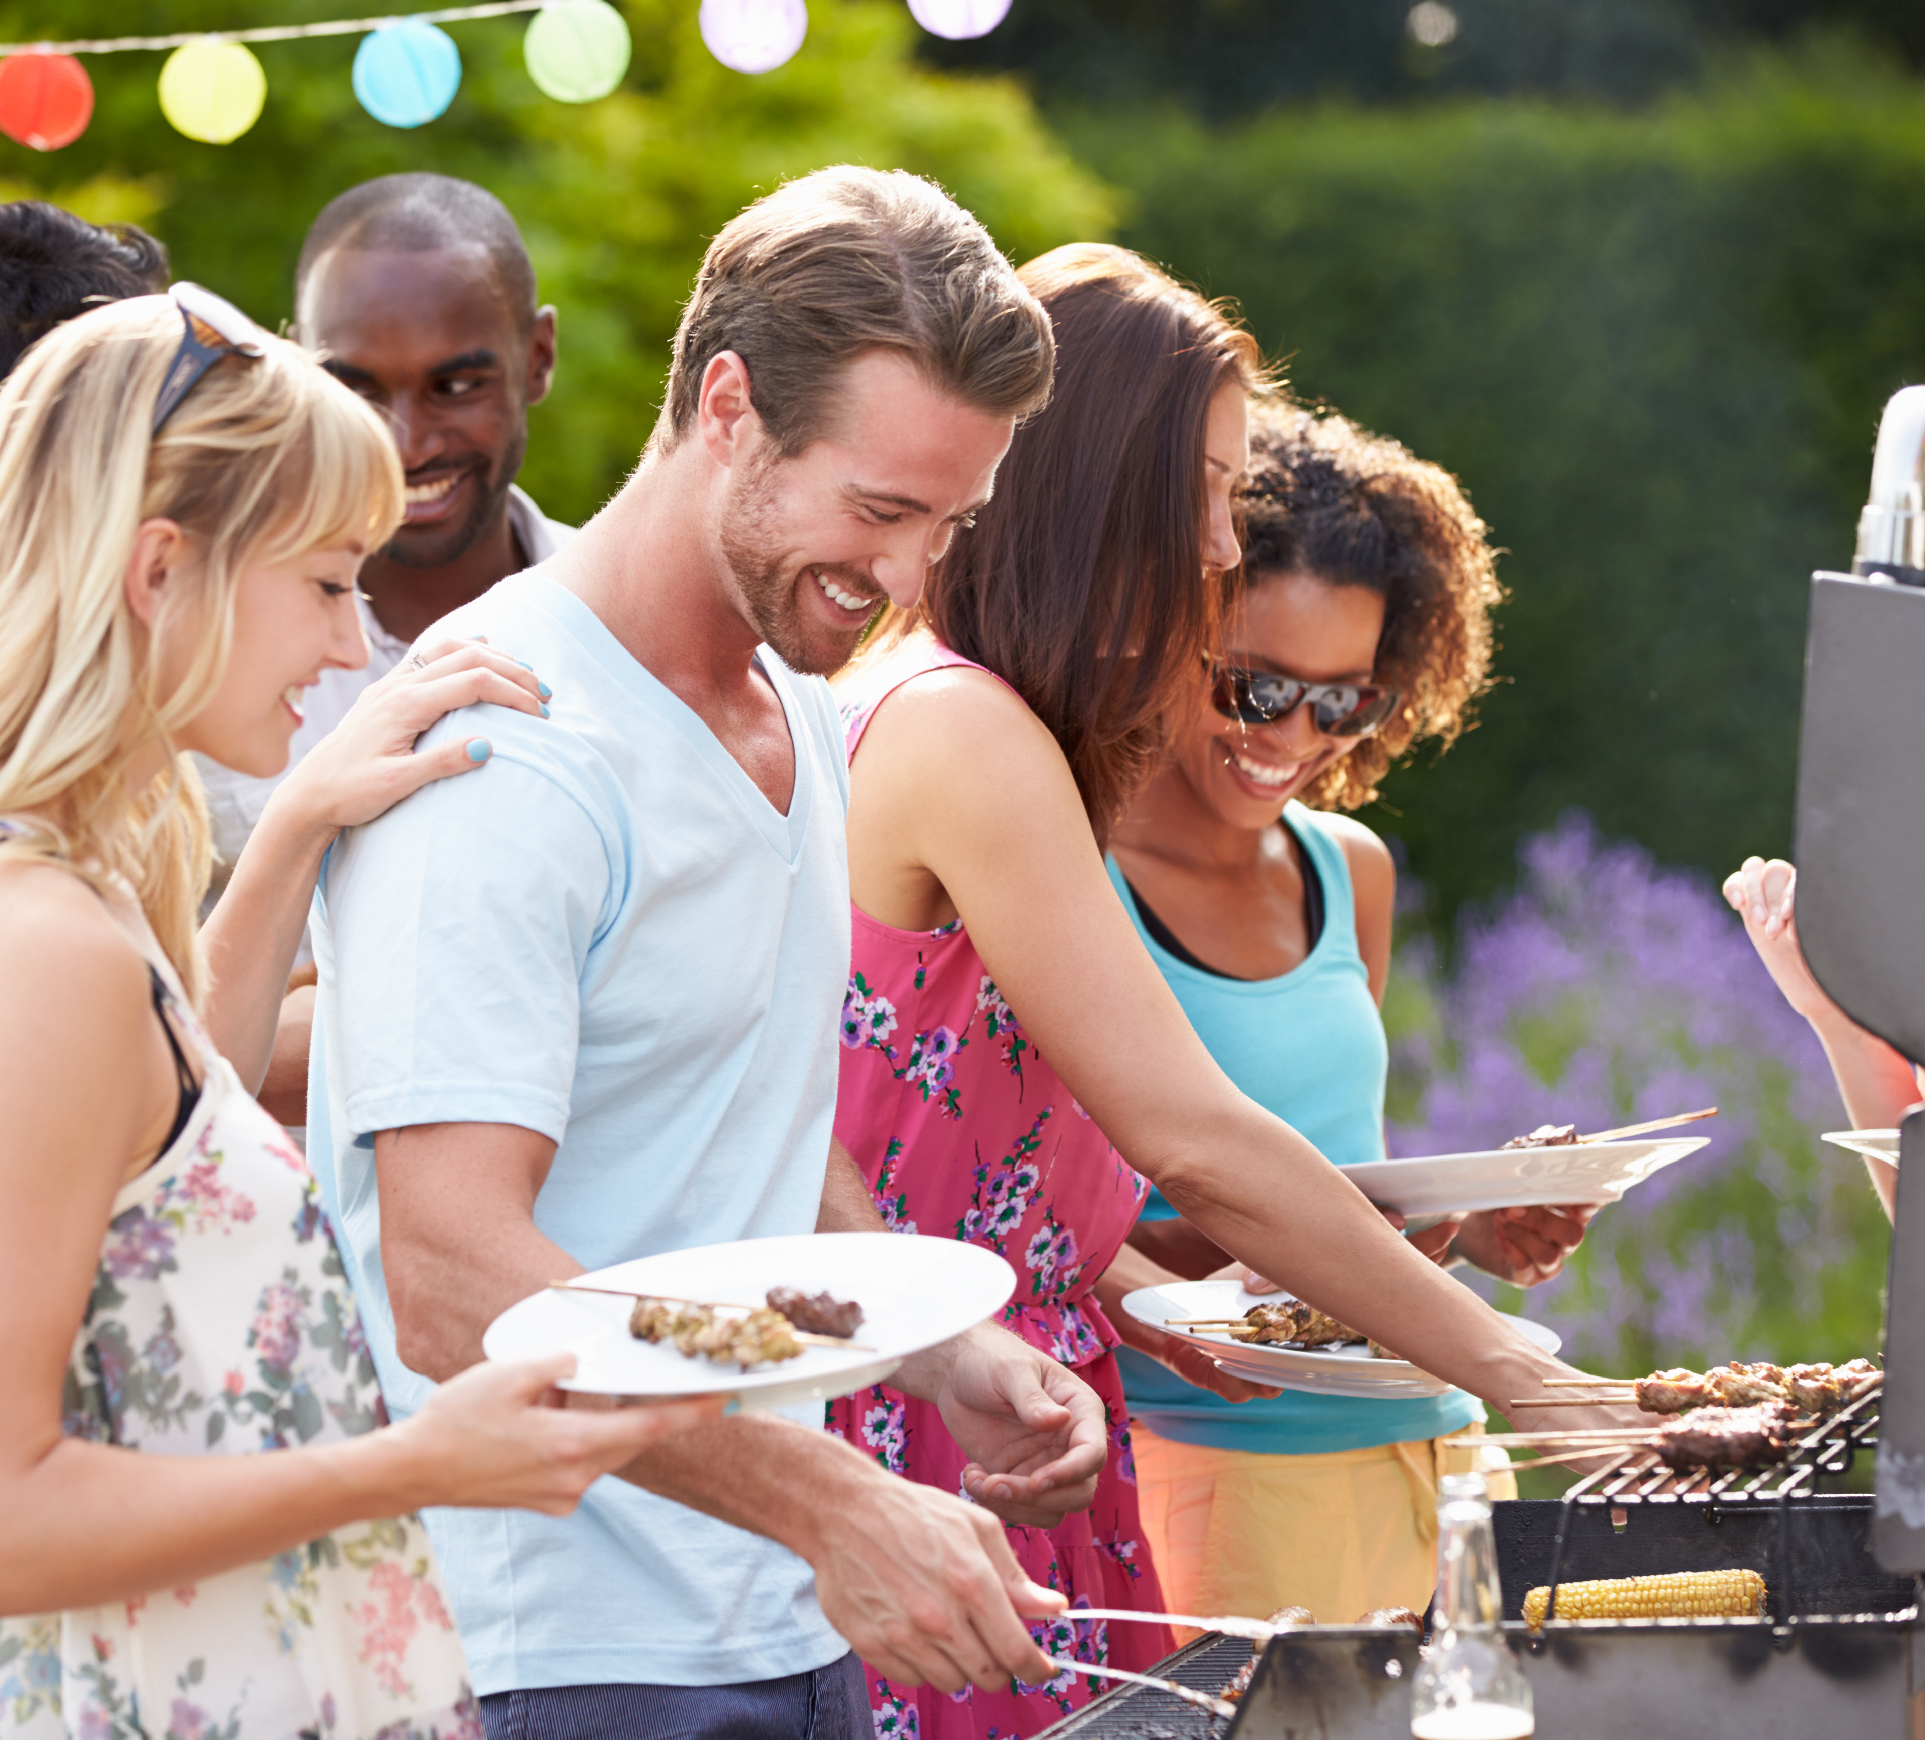
Koncepció
Cél: egy három ízvilágból álló folyékony, söralapú Borsodi pác piacra integrálása.
Stílus: fiatalos hangvétel, személyes, laza, de intelligens kommunikáció.
Üzenet: Balázs, légy Te az, aki új szintre emeli a közös étkezéseket a Borsodi grillpáccal.
Feladat: egyedi és könnyen befogadható név megálmodása, ütős és megjegyezhető szlogen alkotása.

Slide 3
Névötletek
1. Ínyenc – hisz mégiscsak egy egyedi ízvilággal rendelkező pácról van szó, ráadásul minden grillhúshoz saját öntetet választhatnak. A gourmet megnevezés túlzás lett volna, így maradt az ínyenc. Kifinomult, mégsem hivalkodó.
2. Pulzus – mivel a főszereplőnk, aki vendégül látja a barátait és rokonait izgatottan készül az összejövetelekre, így a pulzusa is az egekbe szökhet. Impulzív, hisz egy hirtelen jött érzéstől vezérelve rendezett összejövetelen is tökéletesen megállja a helyét a pácsorozat.
3. Varázslat – egyik pillanatban csak sima hús, néhány perc múlva pácnak köszönhetően pedig ízletes és ellenállhatatlan vacsora.
1. Borsodi Ínyenc
2. Borsodi Pulzus / Impulzív
3. Borsodi Varázslat

Slide 4
Egy szlogen nem szlogen - főszerepben az élmények gyűjtése
Az emlékezetes összejövetelek Oscar-díjas főszereplője.
A felejthetetlen élmények sava-borsa.
A borsodi ínyenccel titkokat kóstolsz.
A közös grillezés egy olyan meghatározó program a család és a barátok életében, ahol mindenki kiereszti a fáradt gőzt és elengedheti magát, hisz olyan közegben tölti a szabadidejét, ahol fesztelenül létezhet és teljesen önmaga lehet. Az emlékezetes és fontos estéken mindegy egyes részlet bevésődik az ember elméjébe. Titkokat kóstolsz, hisz ezen az eseményen vonják be az emberek egymást a féltve őrzött kis titkaikba.

Slide 5
Maradjunk a szlogeneknél
Borsodi Ínyenc. Összetart minket.
Borsodi Ínyenc, a társaságok középpontja.
Borsodi Ínyenc, az összejövetelek ízfelelőse.
Összetart. Miért? Mert egy jó vacsora összekovácsolja a közösséget.
Középpontban. Miért? Mert ha nem is beszélget mindenki mindenkivel, enni kivétel nélkül minden ember fog.
Ízfelelős. Miért? Mert ettől a páctól mindenki eldobja az agyát.

Slide 6
Végül, de nem utoljára
A férfiasság folyékony fűszere.
Ez annak a srácnak szól, aki szorgalmasan dolgozik és imád élni, aki összehívja a társaságot és a legjobbat akarja nyújtani, aki minden körülmények odateszi magát, hogy parádés ételkölteményekkel lepje meg szeretteit. Ez a szlogen neki szól.

Slide 7
KÖSZÖNÖM A FIGYELMET!
RÓZSÁS FLAMINGÓ

